Slide 1

Sovcombank Уличные гонщики Кейс: Разработка платформы для автоматизации процессов рекрутмента

Slide 2



Команда
Пашкова Арина
Волков Егор
Исаева Аделина
UX/UI дизайн
Backend Dev
Backend Dev
Frontend Dev

Slide 3


Команда
Зимарев Юрий
Прошин Алексей
Mercury is the closest planet to the Sun and the smallest one of them all
Frontend Dev

Slide 4
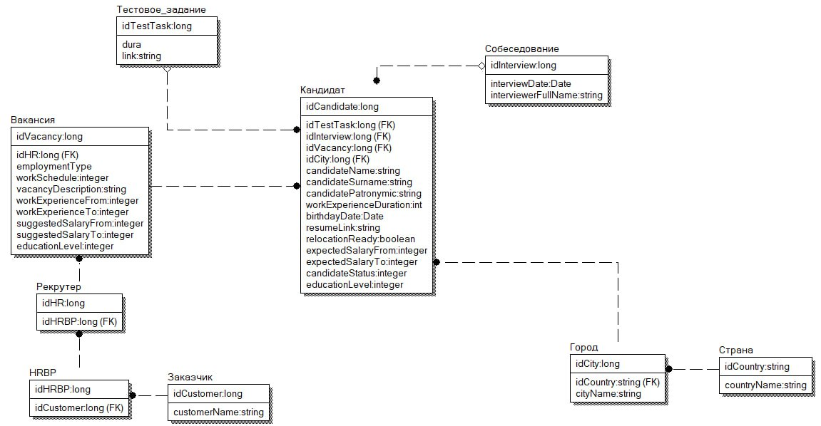
Визуальное описание функционала системы

Slide 5
Описание используемого технологического стека и инструментов
Django | Мощный Python-фреймворк для быстрой разработки безопасных веб-приложений
HTML | Язык разметки для структурирования контента веб-страниц
CSS | Язык стилизации, определяющий внешний вид веб-страниц
JS (JavaScript) | Язык программирования для добавления интерактивности веб-страницам
Erwin Process Modeller | Инструмент для визуализации и оптимизации бизнес-процессов
MySQL | Популярная система для быстрого и надежного управления базами данных
Bootstrap | Библиотека CSS и JS для разработки адаптивных и мобильно-ориентированных веб-сайтов с готовыми компонентами дизайна

Slide 6
Описания архитектур системы
User
VisitedCandidate
Speciality
Пользователь системы
Кандидат, посетивший платформу
Специальность или профессия, связанная с вакансией
Country и City
Customer
HR и HRBP
Местоположение вакансий и кандидатов
Заказчик, ищущий кандидатов
Представители HR и HRBP, связанные с пользователями и заказчиками

Slide 7
Описания архитектур системы
Vacancy
TestTask
Interview
Подробная информация о вакансии
Тестовые задания для кандидатов
Информация о собеседованиях
Candidate
Информация о кандидатах и их статус в процессе найма

Slide 8
Описания архитектур системы
Пользователи: Разделены на HR, HRBP, и обычных пользователей. У каждого типа пользователя свои уникальные функции и возможности.
Вакансии: Создаются HR или HRBP. Они содержат информацию о работе, включая специальность, описание, требования к опыту работы и образованию, график работы, тип занятости, предлагаемую зарплату и местоположение.
Кандидаты: Регистрируются в системе и могут просматривать вакансии, подходящие под их квалификацию. Они могут пройти тестовое задание и участвовать в интервью.
Тестовые задания: Используются для оценки навыков и знаний кандидатов.
Интервью: Проводятся с выбранными кандидатами для оценки их подходящести к вакансии.

Slide 9
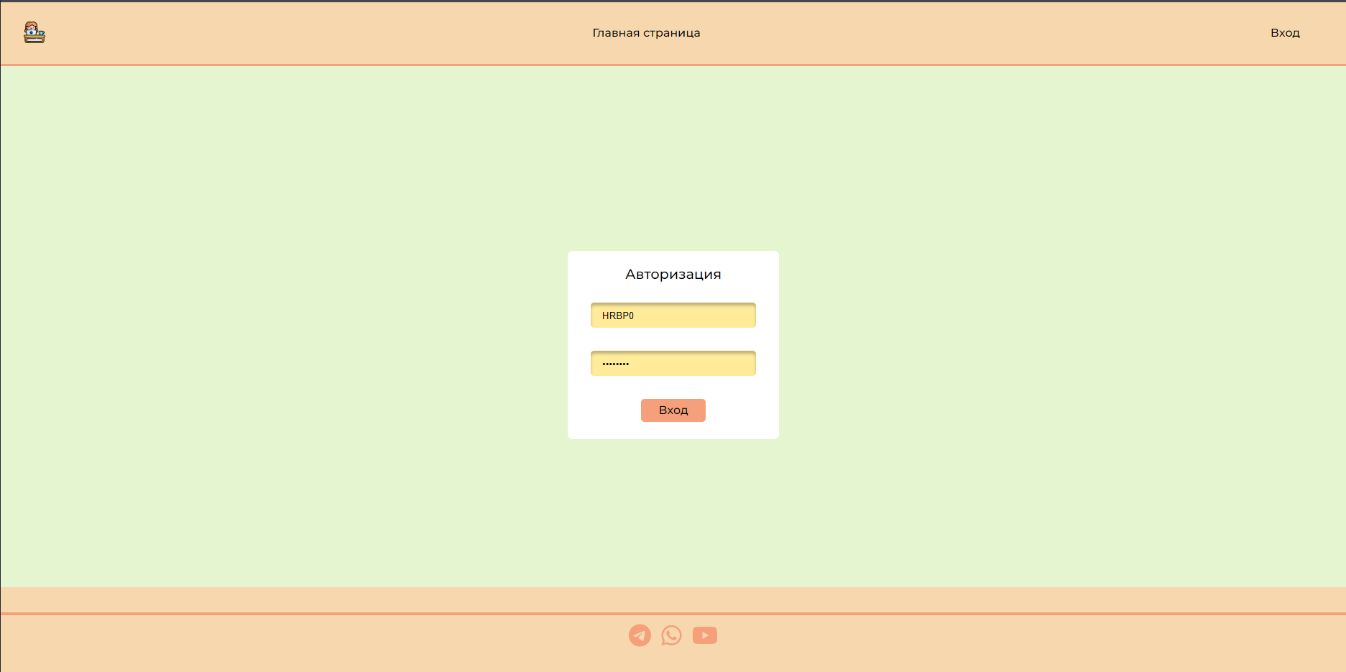
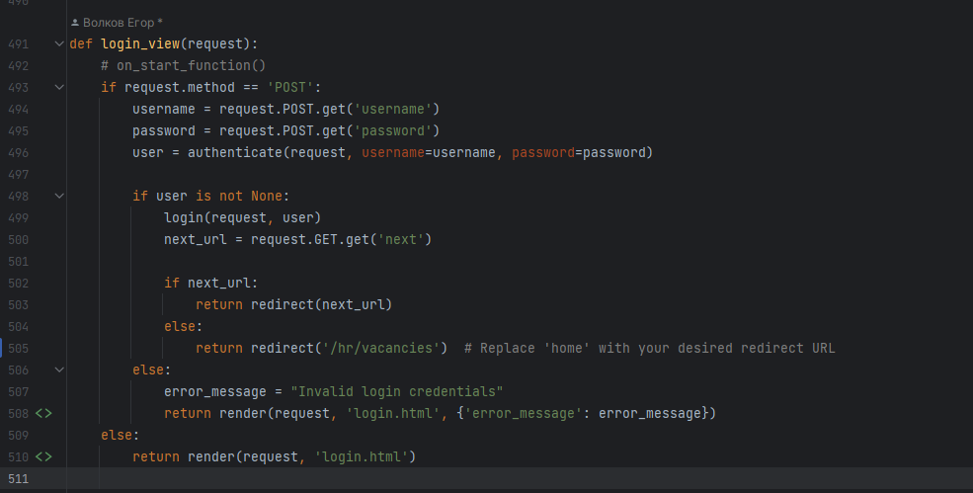
Описание решения с точки зрения безопасности
Реализация
Авторизация

Slide 10
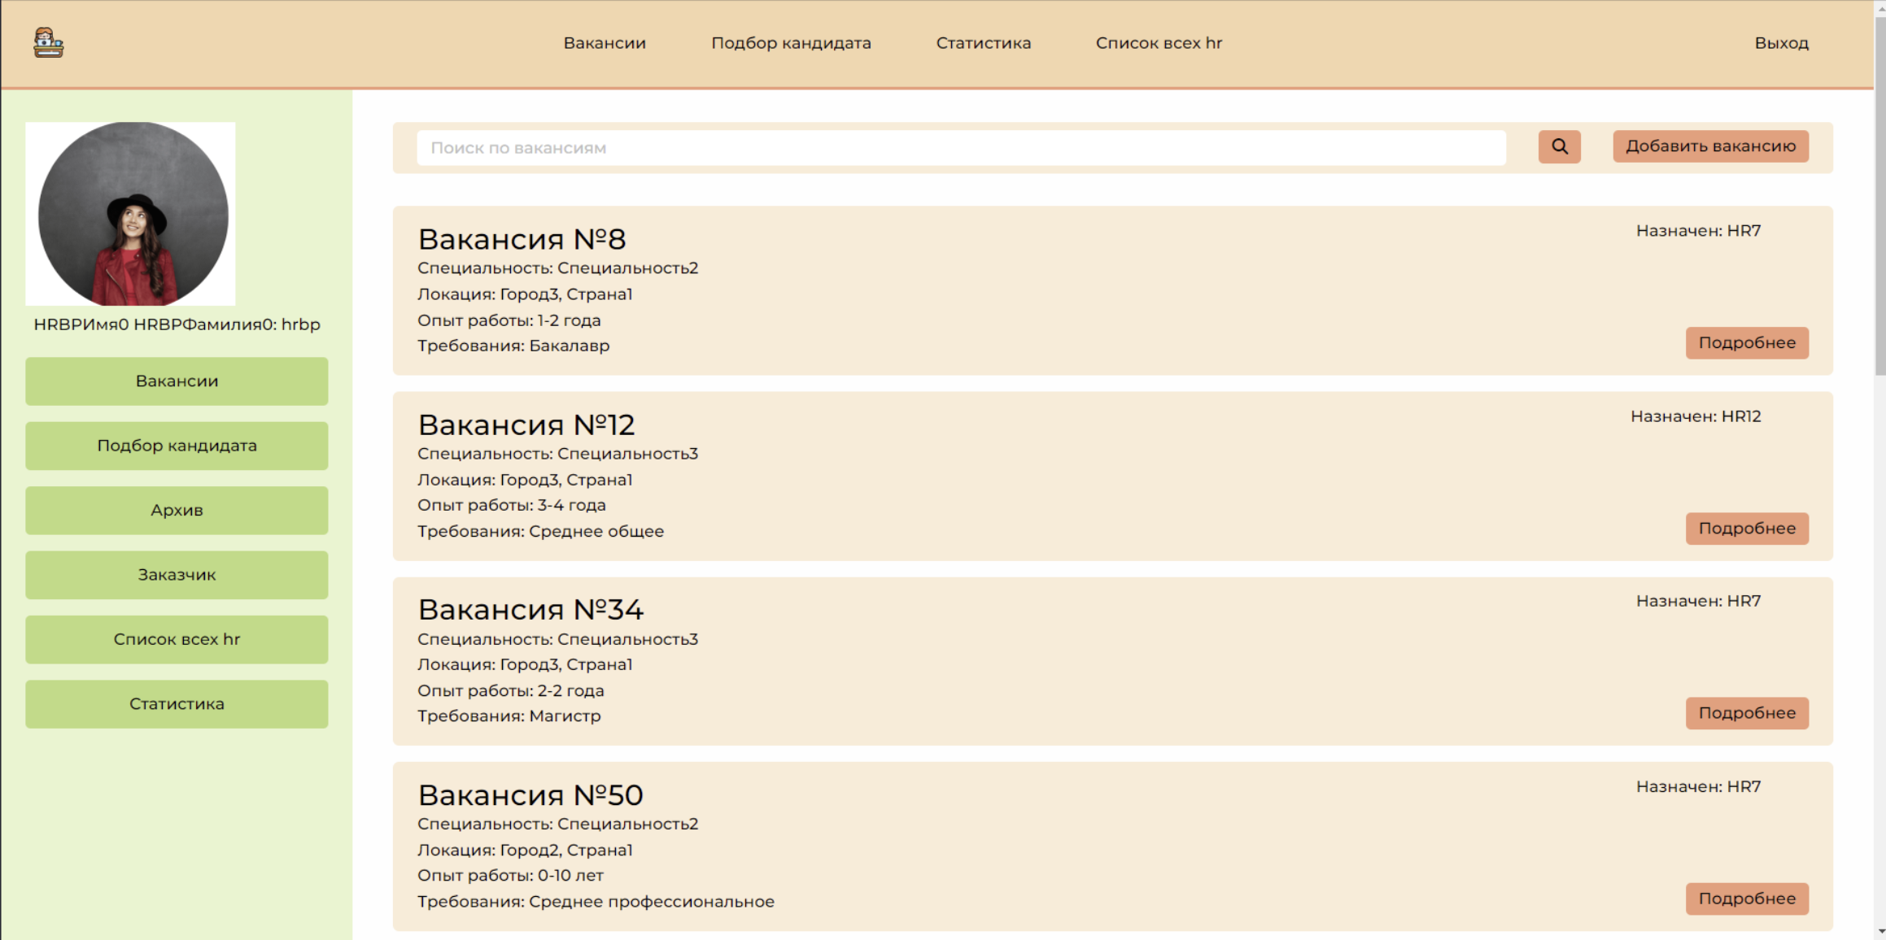
Скриншоты сервиса

Slide 11

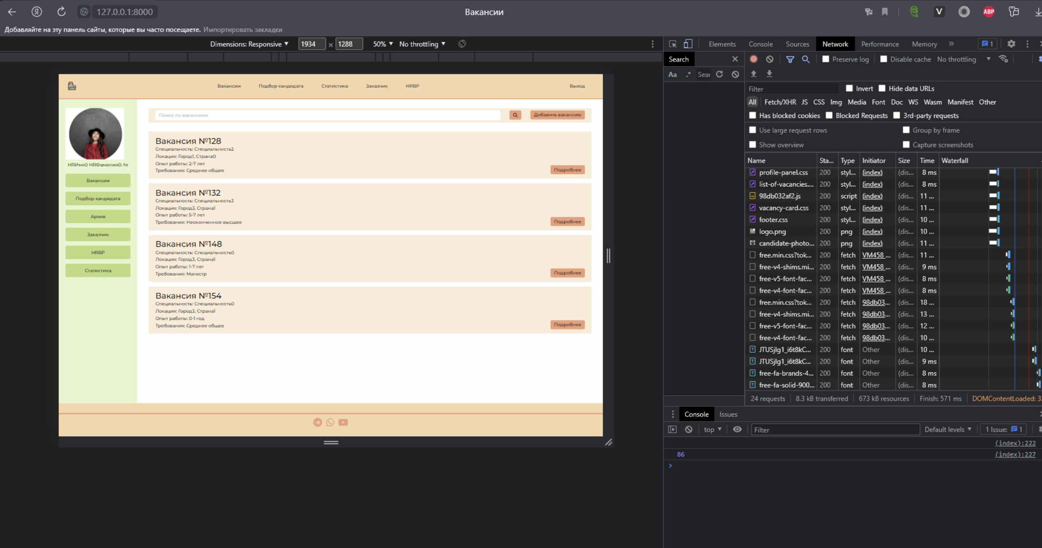
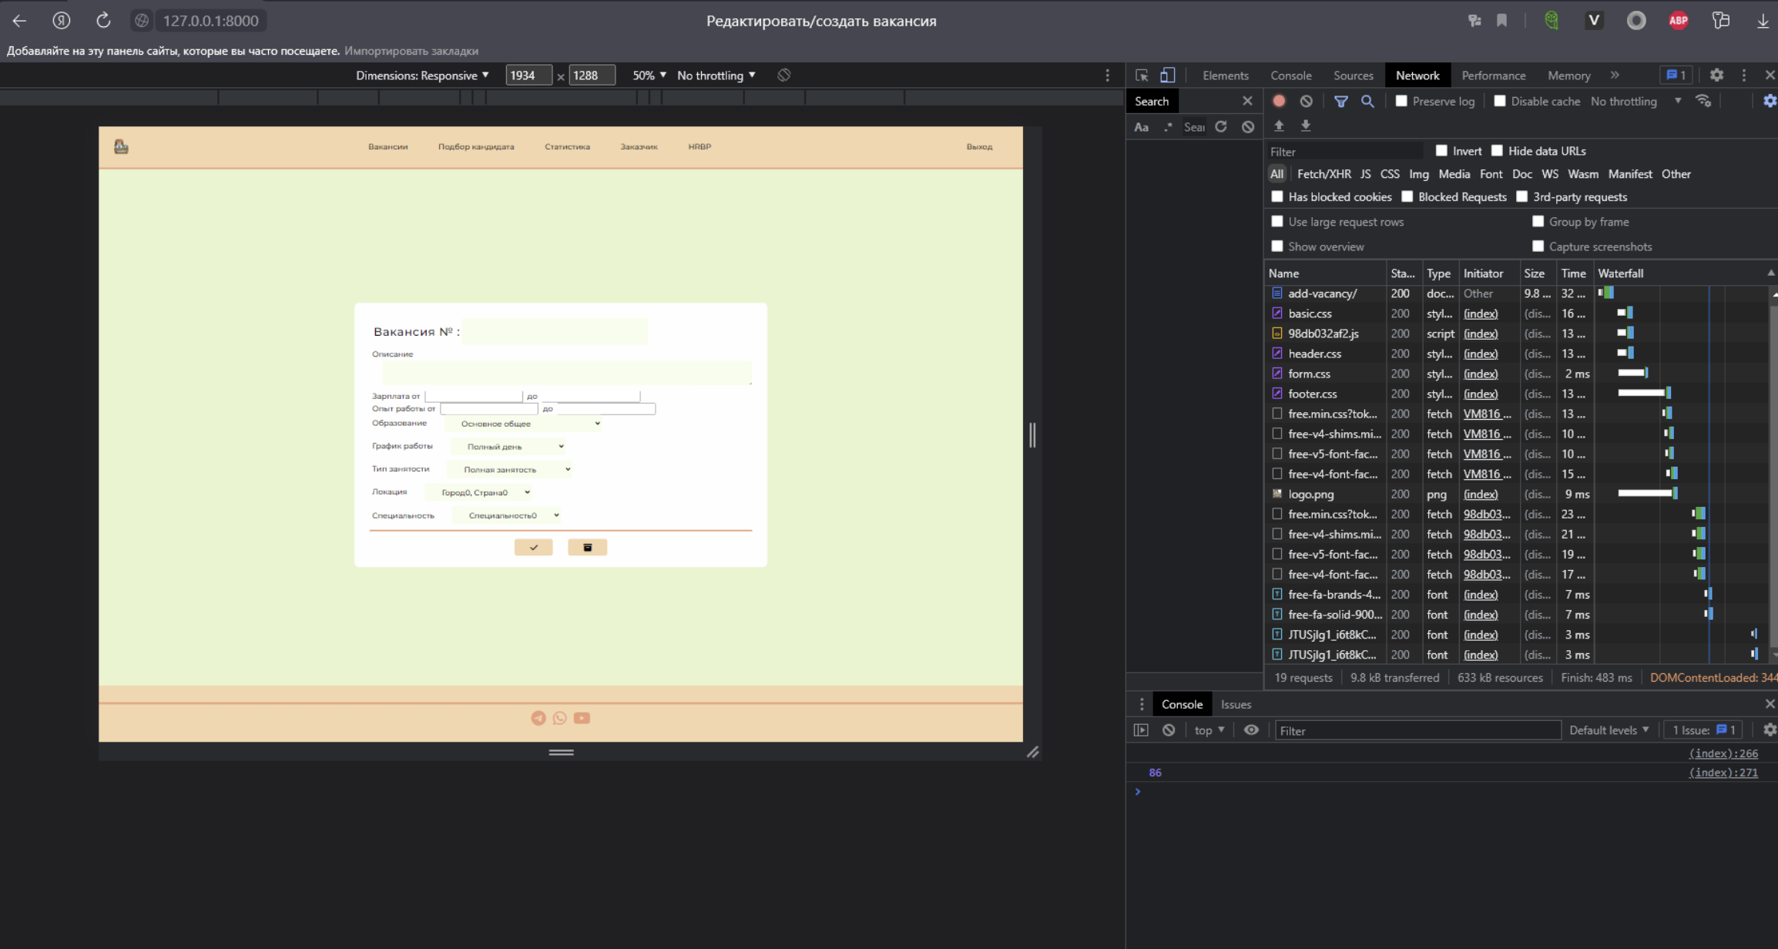

Slide 12
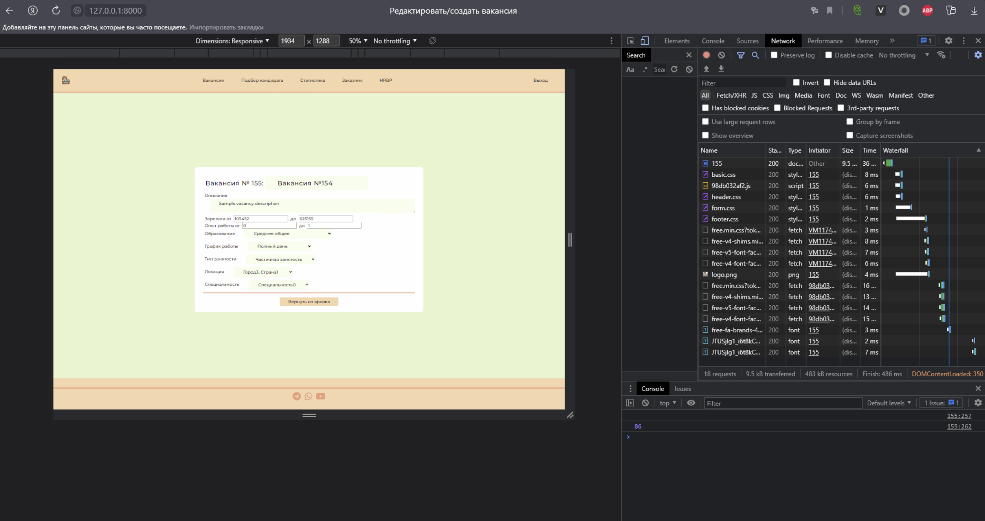
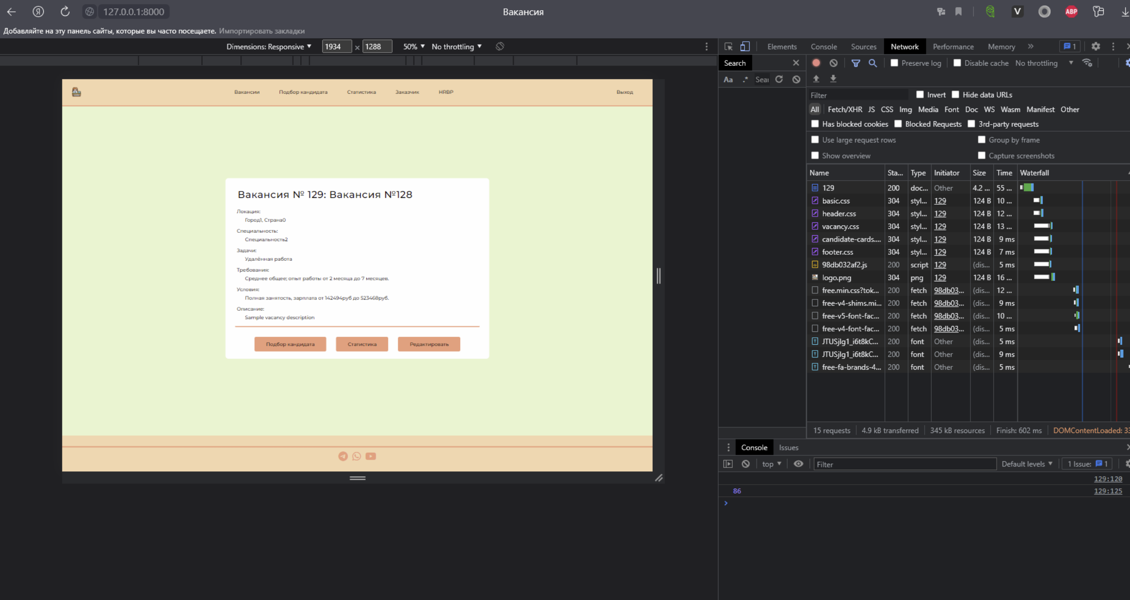

Slide 13

Ссылка на Read.me: https://disk.yandex.ru/d/1vnmnRvbWcCB4g

